Slide 1
Želim stablo
OSNOVNA ŠKOLA STRAHONINEC
UČITELJICA: PETRA ŽGANEC
RAZRED: 3.a

Slide 2
Opis projekta
Već duže vrijeme razmišljamo o uređenju kutka u školi u kojem bismo uzgajali aromatsko i začinsko bilje. Učenici svih uzrasta bi, prije svega, upoznali najčešće aromatične i začinske biljke, a kuharice bi ih mogle iskoristiti u pripremanju zdravih obroka. Prije nego krenemo u nabavku većih količina sjemenki i tla htjeli bismo prethodno, na manjem uzorku, ispitati koje je tlo i koja količina vlage najidealnija za klijanje, a kasnije i za rast biljke. Također nam je važno i odrediti vole li ove biljke veći ili manji intenzitet svjetlosti te podnose li propuh. Tako bismo mogli pronaći najidealnije mjesto gdje bismo držali i njegovali biljke. Također smo čuli da vrsta glazbe i njezina jačina utječu na rast biljaka, što nama zvuči nevjerojatno, stoga bismo htjeli pratiti i taj faktor te doći do novih spoznaja. Micro:bit bismo koristili u svim etapama našeg istraživanja, od praćenja vanjskih faktora do prikaza rezultata.
Učenici viših i nižih razreda bi u sklopu nastave prirode i biologije, engleskog jezika i glazbene kulture brinuli o zasađenim biljkama i vodili dnevnike opažanja na hrvatskom i engleskom jeziku. Micro:bitovi bi nam pomogli pri doziranju količine vode koje biljke dobivaju, mjerili bi količinu svjetla i puštali glazbu biljkama. Probe tamburaškog sastava održavale bi se uz biljke tako da bismo mogli mjeriti i razinu decibela koji moguće utječu na rast biljaka. Navedeni projekt mislimo ostvariti i na eTwinning platformi u sklopu Erasmus+ projekta „Iskorak u budućnost“.

Slide 3
Ishodi projekta za 3.a razred
uočiti i razumjeti utjecaj vode na život biljaka
razumjeti važnost vode za život biljaka
razumjeti važnost koju zdravi okoliš ima u osiguranju dobrobiti pojedinca i zajednice
razumjeti zašto je odgovorno ponašanje važan dio osiguranja održivog razvoja
koristiti više informiranja o nekom problemu
koristiti odgovarajuće postupke zaštite okoliša
iskazivati privrženost očuvanju živih bića
pokretati i sudjelovati u odgovarajućim akcijama

Slide 4
1. Aktivnost
PREDSTAVLJANJE PROJEKTA I FORMIRANJE TIMOVA
Prvi korak u projektu „Želim stablo“ bio je predstavljanje projekta. Nakon razgovora o ekološkom stanju na našem planetu i o važnosti šuma, ali i biljaka općenito, odlučili smo napisati listu prijedloga što možemo učiti mi, tako maleni, u svom neposrednom okruženju – učionici, školi, školskom dvorištu. Analizirajući naše prijedloge došli smo do zaključka da je svaka naša aktivnost vrlo važna i da itekako utječe na promjenu općeg stanja te da svojim radom i trudom možemo mijenjati našu svijest, ali i svijest okoline u kojoj se nalazimo.

Slide 5
Odlučili smo da ćemo u našoj učionici posaditi biljke. Biljke će tako u našu učionicu donijeti osvježenje i ugodnije radno okruženje, zrak u našoj učionici bit će kvalitetniji, a budući da smo se odlučili za sadnju začinskog bilja, kasnije ćemo ga moći koristiti i u školskoj kuhinji.

Slide 6
U razredu smo oformili timove koji će biti odgovorni za pojedinu biljku. Članovi tima brinut će se o biljci, voditi dnevnik opažanja, analizirati bilješke te prema stanju biljke određivati naredne korake u samom uzgoju. Isto tako, timovi će imati različite zadatke vezane uz biljke kako bi produbili svoje znanje i bolje shvaćali važnost i ulogu bilja u svakodnevnom životu.

Slide 7
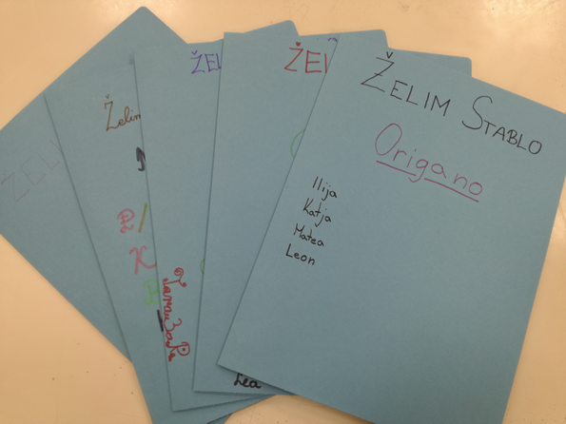

Slide 8
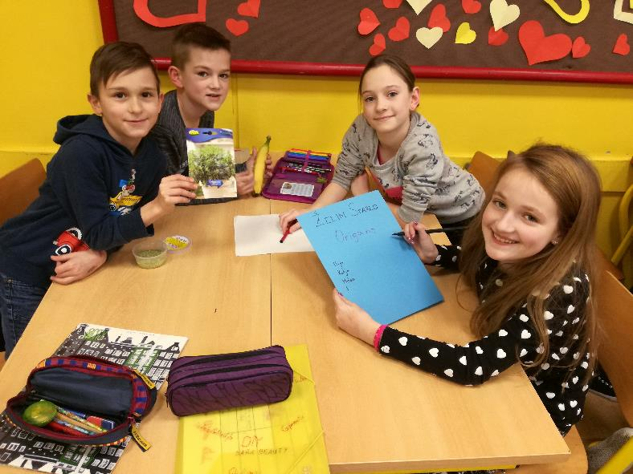

Slide 9
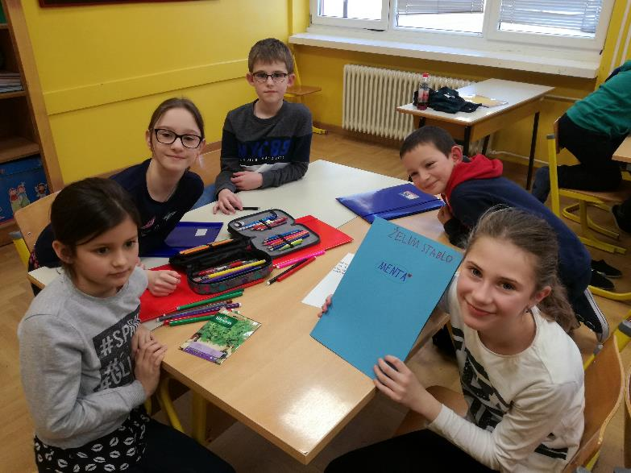

Slide 10
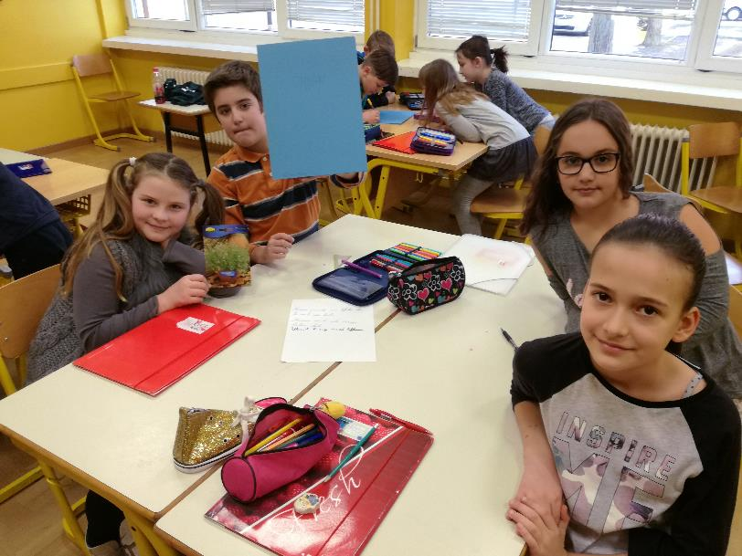

Slide 11
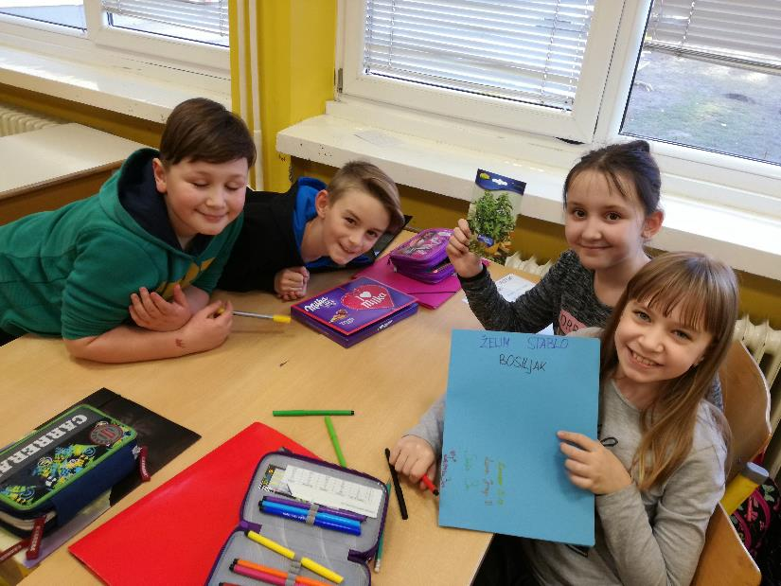

Slide 12
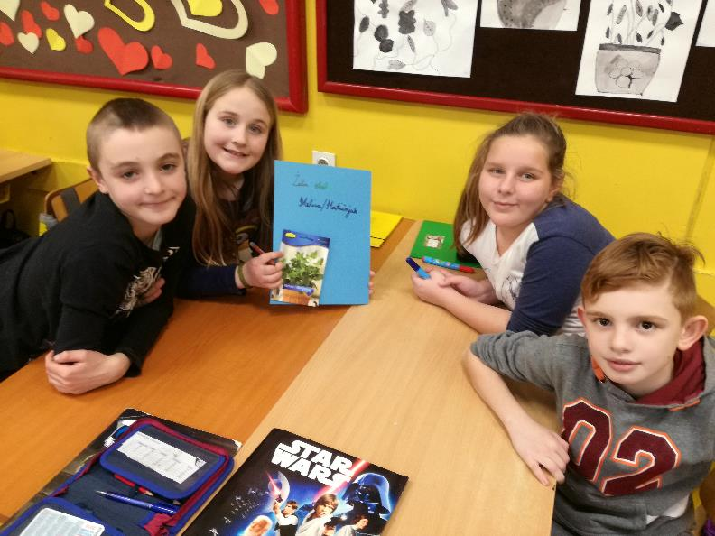

Slide 13
Kako bi naš projekt imamo i notu suvremene tehnologije, Profil.klett nam je osigurao micro:bit za zalijevanje. Tako ćemo jednu skupinu biljaka zalijevati prema vlastitom nahođenju, dok će druga skupina biljka biti zalijevana pomoću programiranog micro:bita. Ove ćemo dvije skupine neprestano uspoređivati.

Slide 14
2. AKTIVNOST
OSLIKAVANJE TEGLICA
Budući da je cilj našeg projekta raditi na očuvanju i promicanju ekoloških vrijednosti, odlučili smo da ćemo za sadnju biljaka koristiti stare teglice i općenito pribor koji ćemo naći u svakoj obiteljskoj kući, a nećemo kupovi nove stvari.
Prikupili smo stare teglice i oslikavanjem im dali novi izgled.

Slide 15
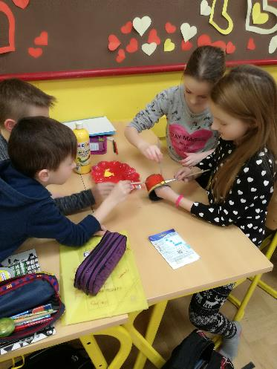
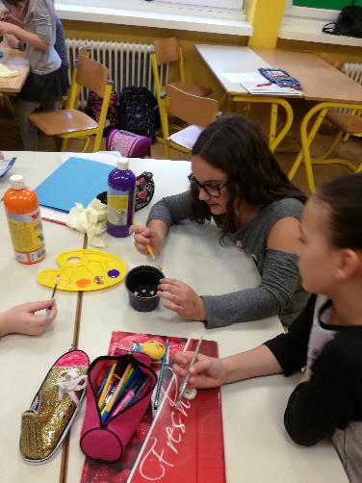
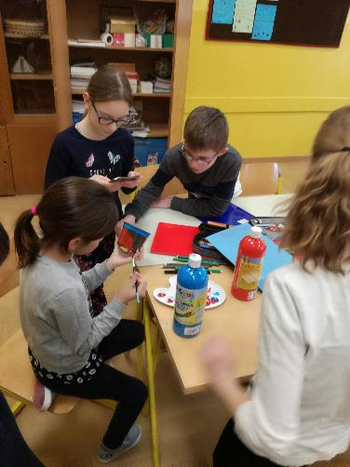

Slide 16
3. AKTIVNOST
SIJANJE SJEMENA BILJAKA
Proces sijanja sjemena biljaka podijelili smo na nekoliko koraka.
1. Prikupljanje materijala i pribora
- sjeme biljaka (origano, menta, bosiljak, matičnjak ili melisa, timijan), zemlja za sjetvu, teglice (5 malih i jedna velika), boca za zalijevanje, čačkalice – zastavice za označavanje biljaka)

Slide 17
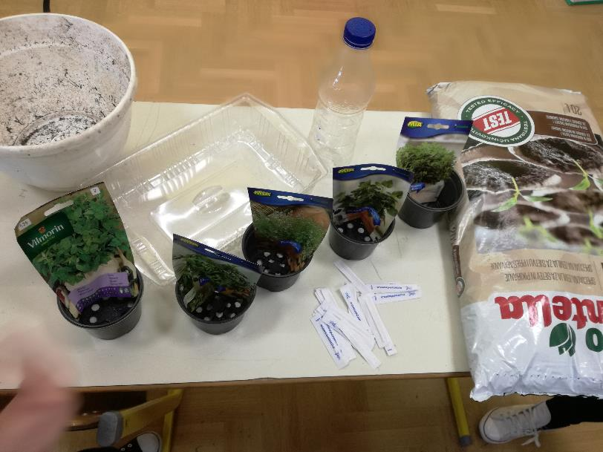

Slide 18
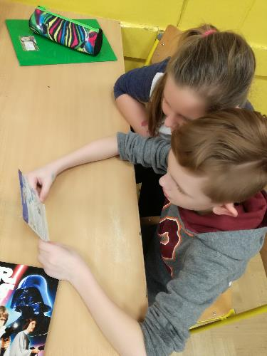
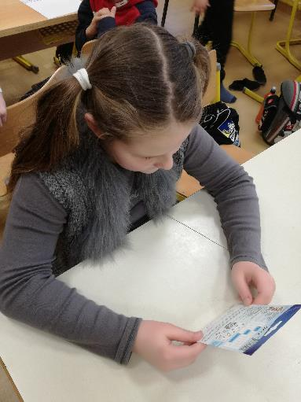
2. Pažljivo pročitati upute na pakiranju sjemena

Slide 19
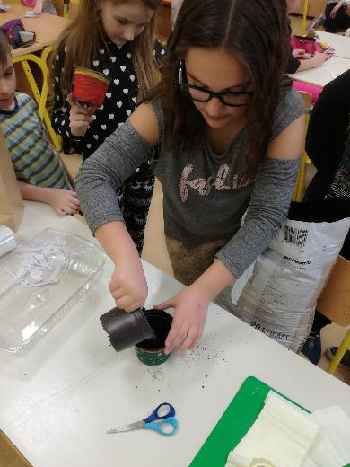
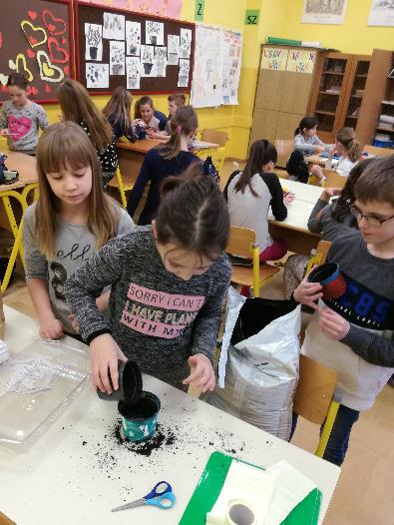
3. Pripremiti zemlju u teglice

Slide 20
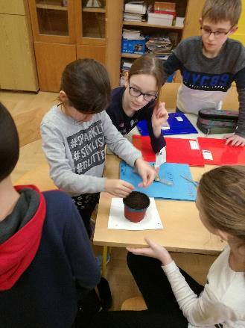
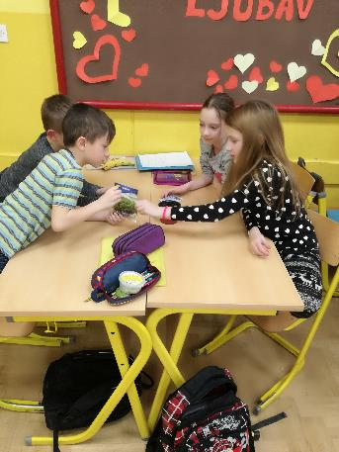
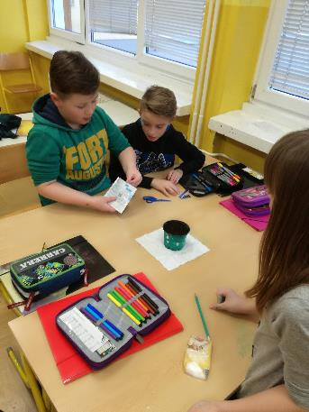
4. Posijati sjeme biljke

Slide 21
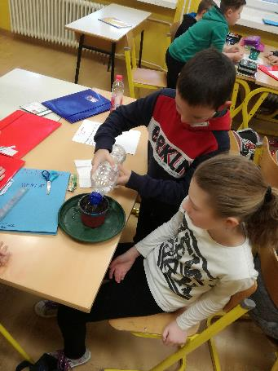
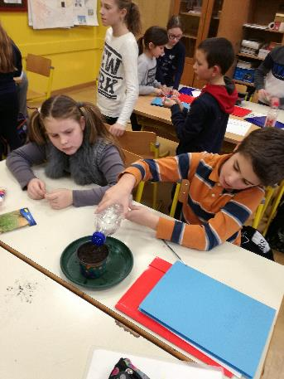
5. Zalijati posijano sjeme
Za zalijevanje ćemo koristiti plastičnu bocu na čijem smo čepu napravile male rupice. Tako ćemo lakše kontrolirati količinu vode kojoj ćemo zalijevati biljke.)

Slide 22
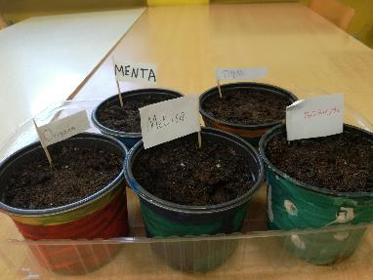
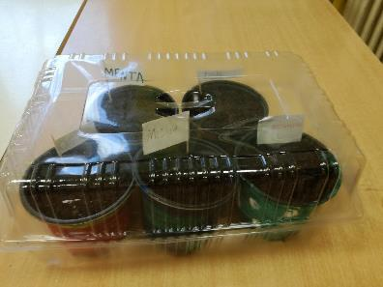
6. Teglice staviti u „plastenik“
Plastenik smo napravili sami od dva poklopca od kutija za kolače. Tako će sjeme imati potrebnu vlagu do vremena klijanja.
7. „Plastenik“ staviti na toplo i svjetlo mjesto (prozor)

Slide 23
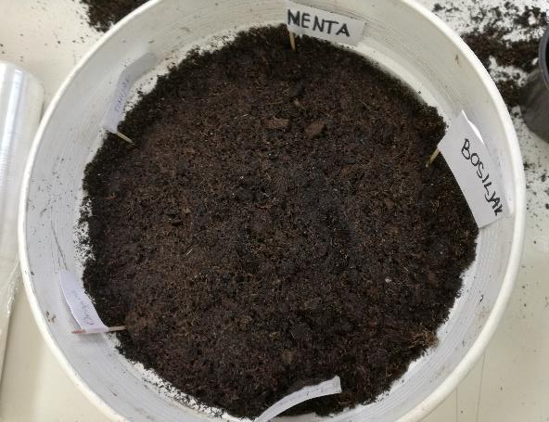
Nakon što smo odradili sve korake sjeme naših biljaka smo posijali i u zajedničku teglu koju ćemo zalijevati pomoću micro:bita. Sjeme smo označili, a teglu prekrili plastičnom folijom te ju stavili na prozor.

Slide 24
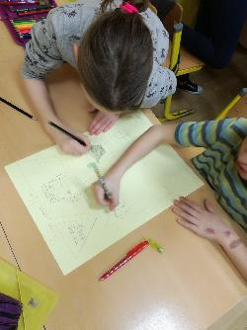
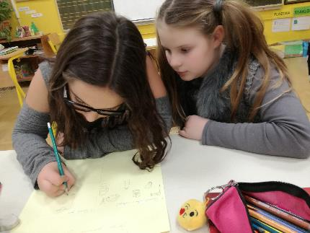
4. AKTIVNOST
STRIP – SIJANJE SJEMENA BILJAKA
Kada smo naše posijane biljke stavili na prozor gdje će imati dovoljno svjetla i topline, odlučili smo zabilježiti sam proces sijanja. Strip smo odabrali kao najbolje rješenje najbolje rješenje!

Slide 25
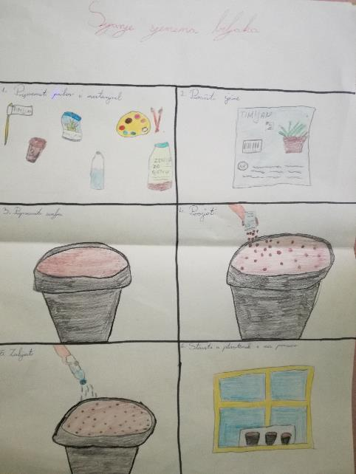

Slide 26
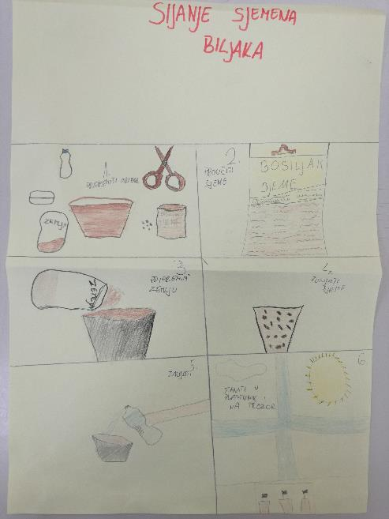

Slide 27
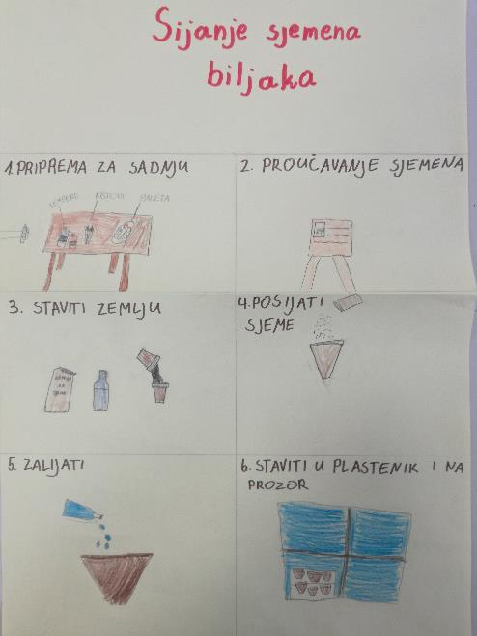

Slide 28
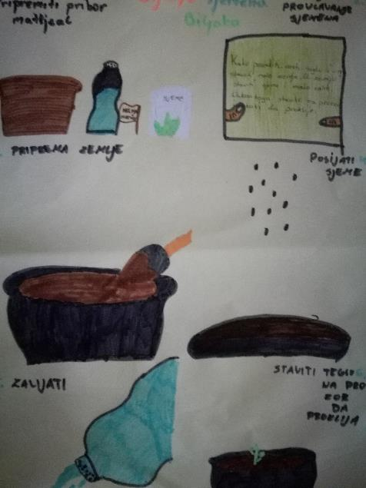

Slide 29
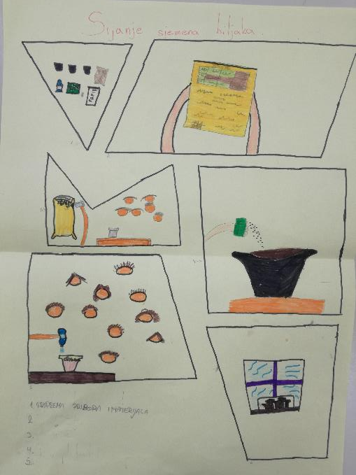

Slide 30
5. AKTIVNOST
INSTALIRANJE MICRO:BITA
U 4. tjednu našeg projekta instalirali smo microbit.
U zajeničku teglu u kojoj rastu sve vrste začinskog bilja instalirali smo microbit. Microbit je projektiran tako da mjeri vlažnost zemlje i prema potrebi pokreće pumpicu za zalijevanje.
U instaliranju su nam pomogli učenici 7.a razreda i učiteljica iz informatike Vesna Mikulić.

Slide 31
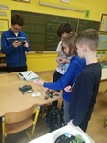
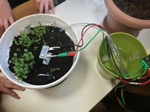
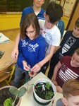
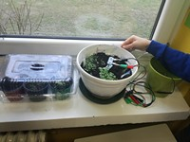

Slide 32
DNEVNIK PRAĆENJA
Učenici su po grupama svaki tjedan pratili biljke i upisivali promjene u svoj dnevnik praćenja
Biljke nismo zalijevali do trenutka kad nije sjeme proklijalo
Nakon što je sjeme proklijalo, biljke smo zalijevali prema potrebi
Teglu s instaliranim micro:bitom zalijevao je samo micro:bit

Slide 33
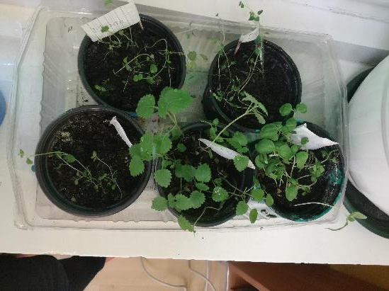
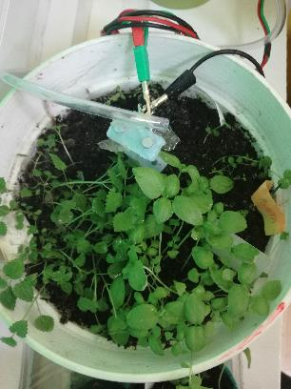
NAŠE BILJKE DANA
(kraj travnja)

Slide 34
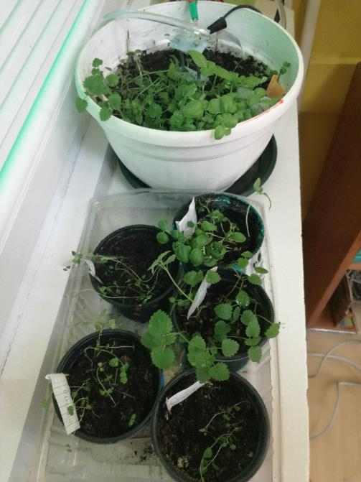

Slide 35
NADOLAZEĆE AKTIVNOSTI
Kada naše biljke još malo porastu presadit ćemo ih u veće tegle i dalje ih promatrati i brinuti o njima
Kada dovoljno porastu presadit ćemo ih u školsko dvorište
Biljke namjeravamo koristiti u školskoj kuhinji

Slide 36
ZAKLJUČAK
Biljke koje su rasle u zajedničkoj tegli i bile zalijevane micro:bitom razvijale su se brže i sada su bujnije i veće
Nedostatak: micro:bit smo morali s vremena na vrijeme premještati jer nije zalijevao dovoljno široko područje

Slide 37
ZAHVALJUJEMO NA PAŽNJI

